Slide 1
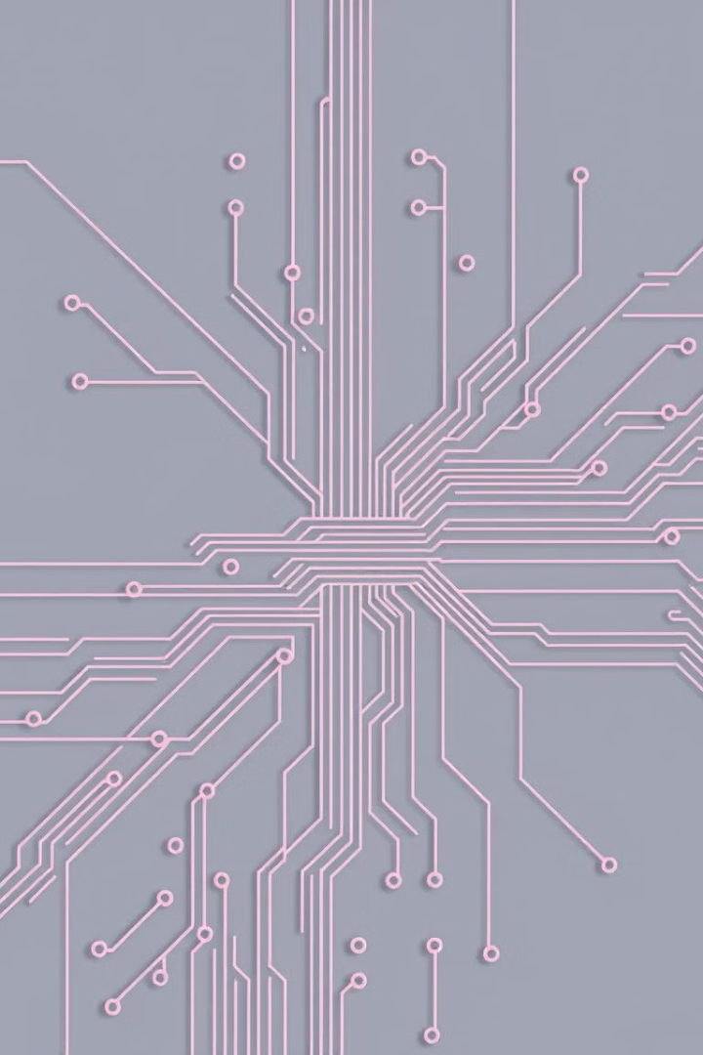

La Arquitectura ARM: Fundamentos para Dominar el Stack
La arquitectura ARM es un diseño de procesador ampliamente utilizado en dispositivos embebidos, móviles y de Internet de las Cosas. En esta presentación, exploraremos en profundidad el stack de memoria de ARM, comprendiendo sus componentes clave, su manejo a nivel de código y los casos de uso más relevantes.
por Hugo Martinez

Slide 2
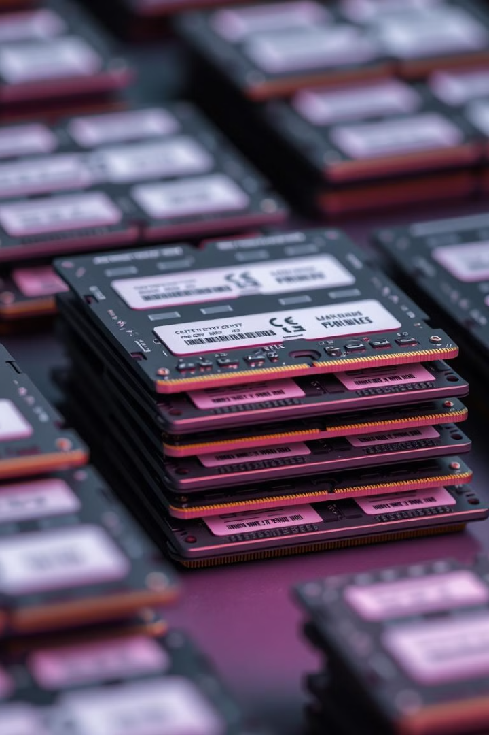
El Stack de ARM: La Memoria que Sostiene la Ejecución
El stack de ARM es un área de memoria utilizada para almacenar temporalmente datos y direcciones durante la ejecución de un programa. Es una estructura de datos tipo "pila" que sigue el principio LIFO (Last-In-First-Out). El stack crece y se contrae dinámicamente a medida que se realizan llamadas a funciones y se regresan de ellas. Una gestión eficiente del stack es crucial para evitar desbordamientos y mantener la integridad de la ejecución del programa.

Slide 3
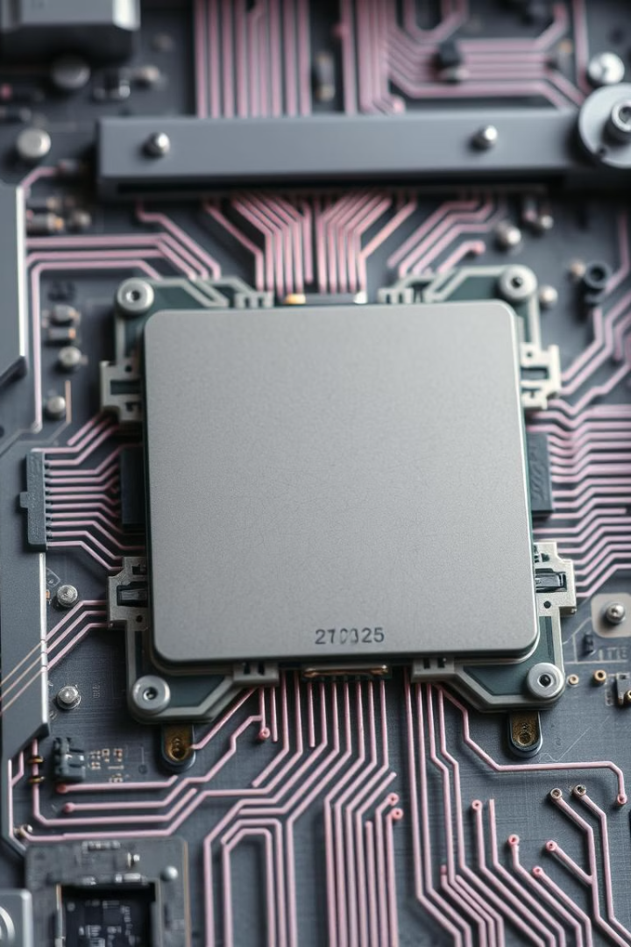
Componentes del Stack del Procesador
El Puntero de Pila (SP) mantiene la dirección del siguiente espacio libre en la pila.
El Contador de Programa (PC) almacena la dirección de la siguiente instrucción a ejecutar.
Los Registros de Propósito General (R0-R12) se utilizan para almacenar datos y direcciones temporales.

Slide 4
Estructura del Stack en Memoria
La pila se ubica en una región de memoria de acceso aleatorio (RAM) dedicada.
Cada elemento apilado contiene información como valores de registros, direcciones de retorno y variables locales.
La gestión del stack se realiza automáticamente por el procesador a través de instrucciones específicas.
El stack crece hacia direcciones de memoria más bajas a medida que se apilan datos.

Slide 5
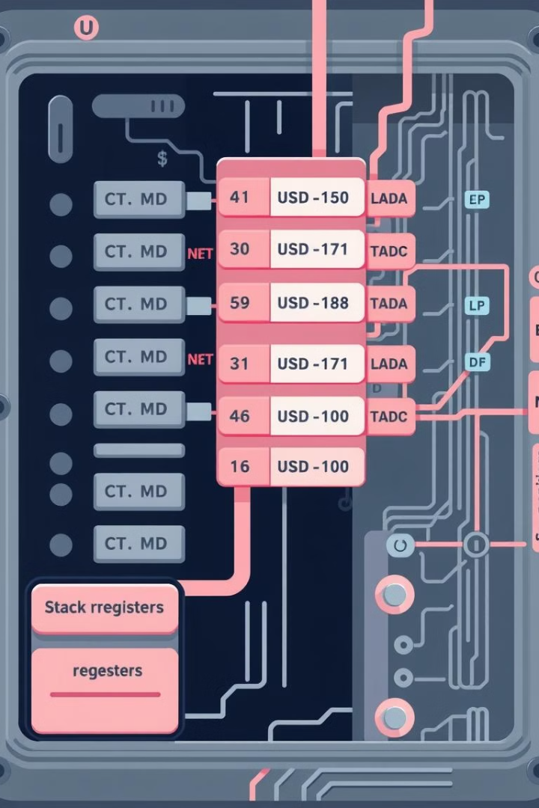
Registro de Pila en ARM
El Registro de Pila (SP) en ARM
El SP se actualiza automáticamente
mantiene la dirección de la cima de la pila y controla su crecimiento dinámico.
con instrucciones como PUSH y POP, simplificando la gestión del stack.
Acceder directamente al SP
permite a los programadores controlar manualmente el stack cuando es necesario.

Slide 6




Manejo del Stack a Nivel de Código
PUSH y POP
Las instrucciones PUSH y POP permiten apilar y desapilar elementos en el stack, respectivamente.
Llamadas a Funciones
Llamadas a funciones y retornos automáticamente manejan el stack, guardando y restaurando estados de ejecución.
Debug con Stack Tracing
Técnicas de debug como seguimiento de la pila (stack tracing) facilitan la comprensión del flujo de ejecución.

Slide 7
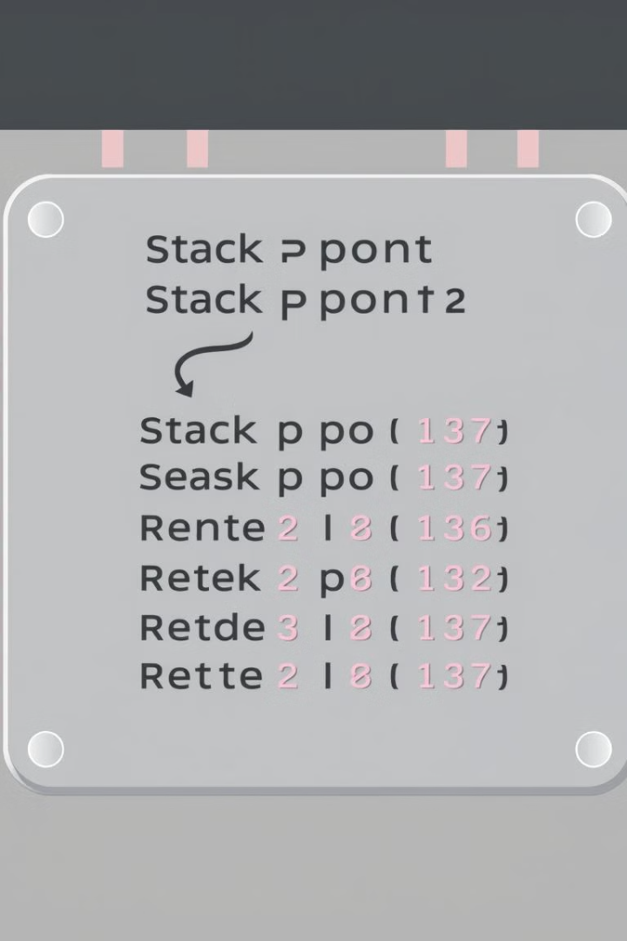
Pushear y Popear Datos del Stack
1
PUSH
La instrucción PUSH almacena un valor en la cima de la pila, decrementando el puntero de pila.
2
POP
POP extrae un valor de la cima de la pila, incrementando el puntero de pila.
3
Manejo Flexible
Estas operaciones permiten un manejo flexible del flujo de ejecución y el almacenamiento de variables temporales.

Slide 8
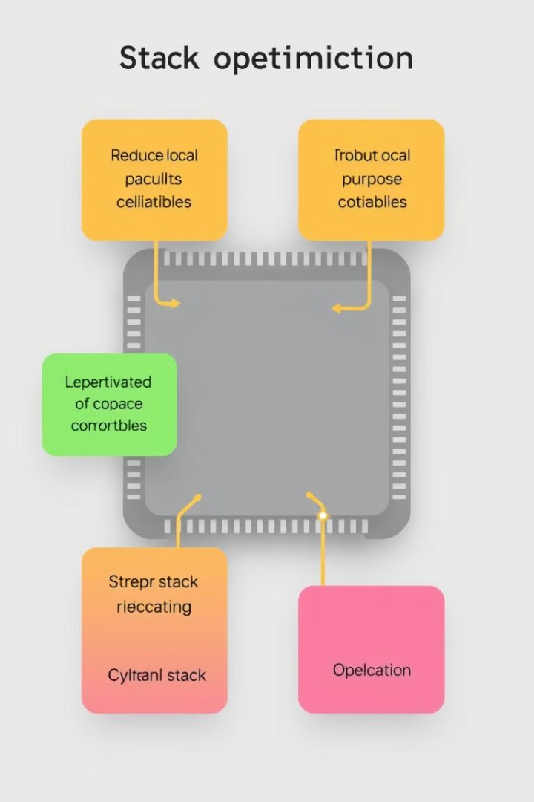
Optimizando el Uso Eficiente del Stack
Minimizar el tamaño del stack
Aprovechar registros de propósito general
Reduciendo las variables locales y optimizando el almacenamiento.
En lugar del stack cuando sea posible para mejorar el rendimiento.
Utilizar técnicas de reubicación del stack
Implementar políticas de manejo del stack
Para adaptarlo al tamaño de la memoria disponible.
A nivel de sistema operativo para una administración más holística.

Slide 9
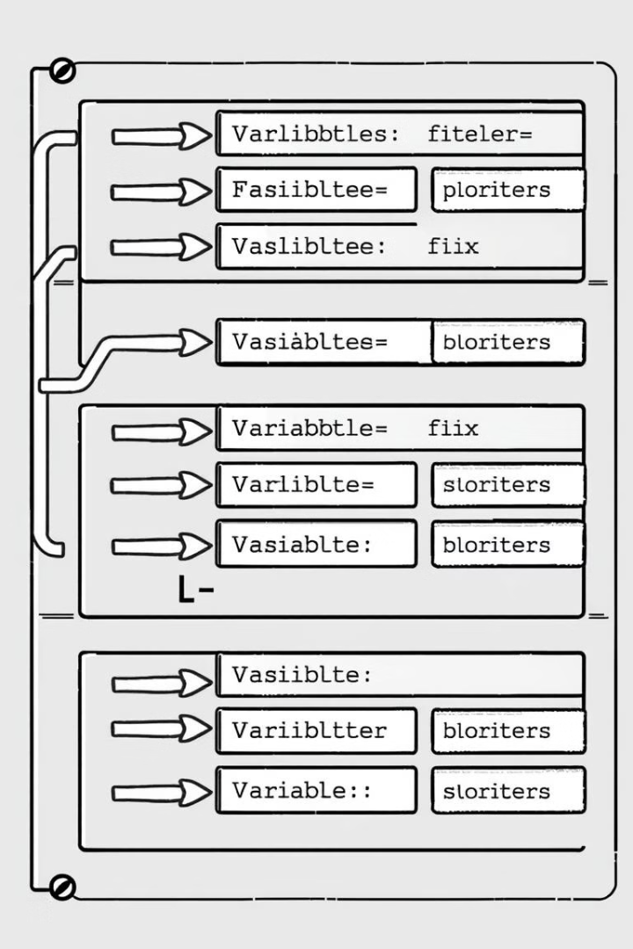
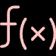

Casos de Uso Comunes del Stack
Llamadas a funciones y retornos
Almacenamiento de variables locales
El stack maneja de manera transparente el almacenamiento y restauración de registros y direcciones de retorno durante la invocación de subrutinas.
Las variables declaradas dentro de una función se apilarán y desapilarán automáticamente, permitiendo su acceso eficiente.

Slide 10



Conclusiones y Próximos Pasos
Técnicas Avanzadas
1
Asignación y reutilización de memoria
Optimizaciones a Nivel de SO
2
Estrategias de depuración
Dominio Completo
3
Elemento arquitectónico clave
El stack de ARM es un elemento fundamental de la arquitectura que permite la ejecución eficiente de programas, mediante el manejo dinámico de datos y direcciones. Continuar explorando técnicas avanzadas de gestión del stack, como las mencionadas, son pasos clave para dominar completamente este elemento arquitectónico.

